Slide 1
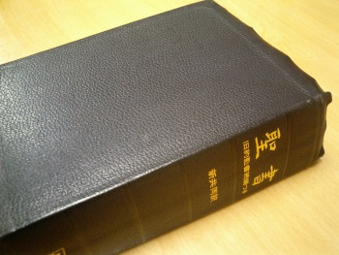
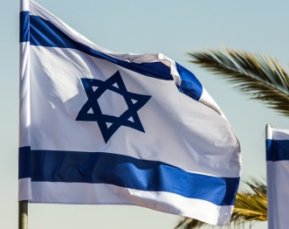
聖書とイスラエル
信徒教育セミナー
スイス日本語福音キリスト教会
2014年5月11日
マイヤー・マルチン

Slide 2
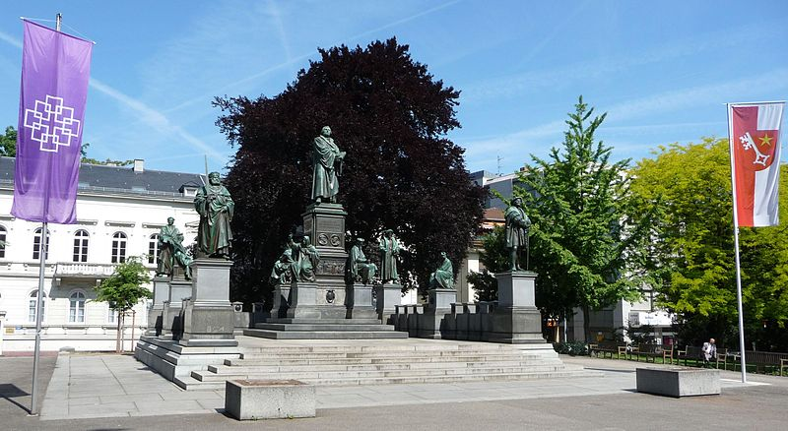
ドイツWormsにおけるMartin Lutherの記念所
キリスト教会を代表する

Slide 3
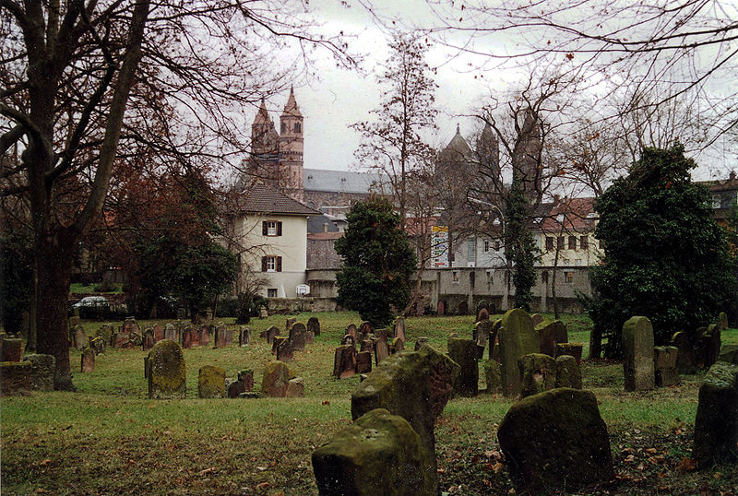
ドイツWormsにおける、ヨーロッパの最も古いユダヤ人墓地
世界中に散らばれたユダヤ人を代表する （11世紀の墓石もある）

Slide 4
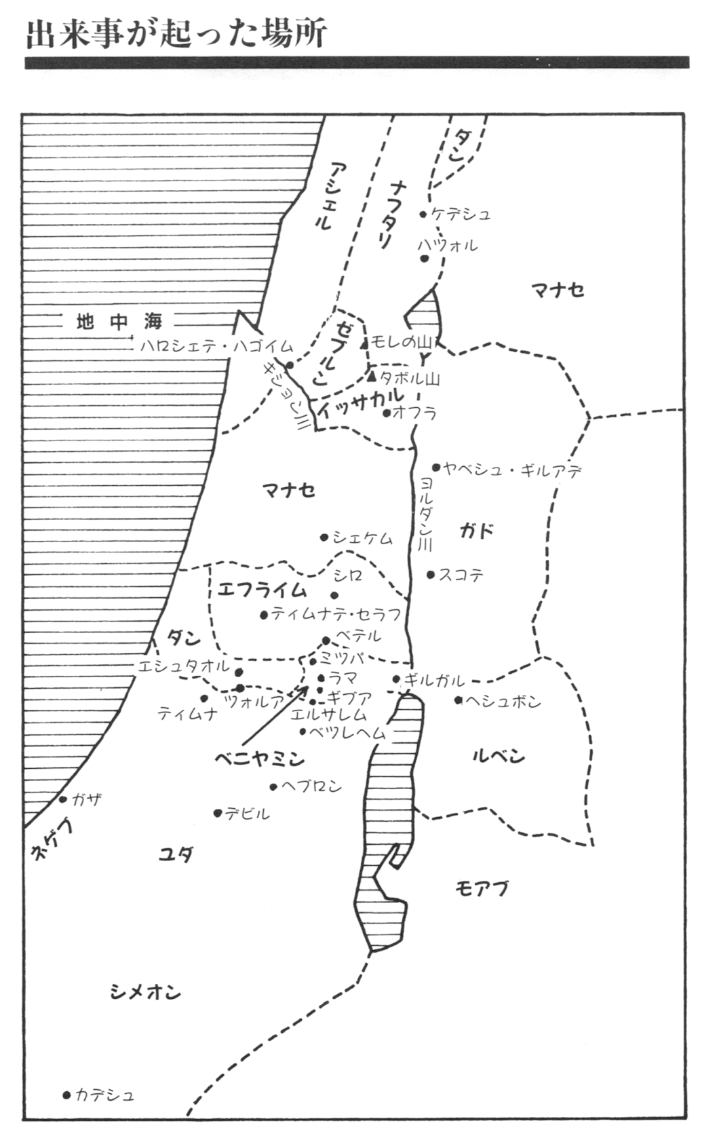
ヨシュア時代：
イスラエルの
12部族が
与えられた土地
Zeit Josuas:
Israels 12 Stämme bekommen ihr Landteil.

Slide 5
Asser
Naphtali
Sebulon
Isashar
Manasse
Gad
Ephraim
Dan
Benjamin
Ruben
Juda
Simeon

Slide 6
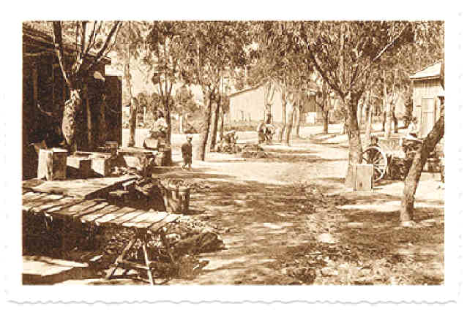
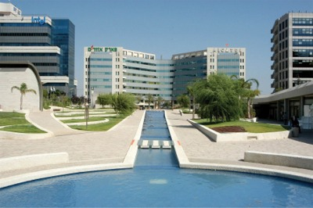
Petach Tikwa
1878年のキブツ 今日の都市

Slide 7
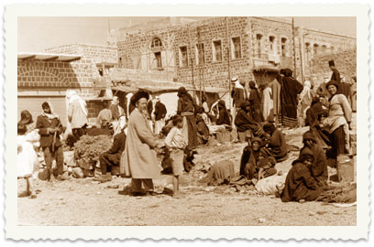
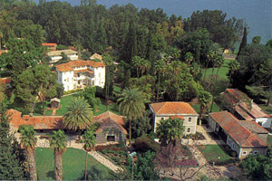
Kibbuz Degania、ゲネザレ湖
1909年 今日

Slide 8
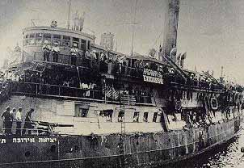
Die Exodus
Exodus丸 1947年 乗客4500人

Slide 9
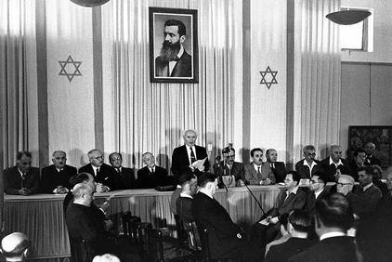
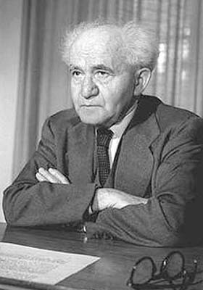
イスラエル国の独立宣言1948年、ベン・グリオン氏
Staatsgründung Israels １９４８ Ben Gurion

Slide 10
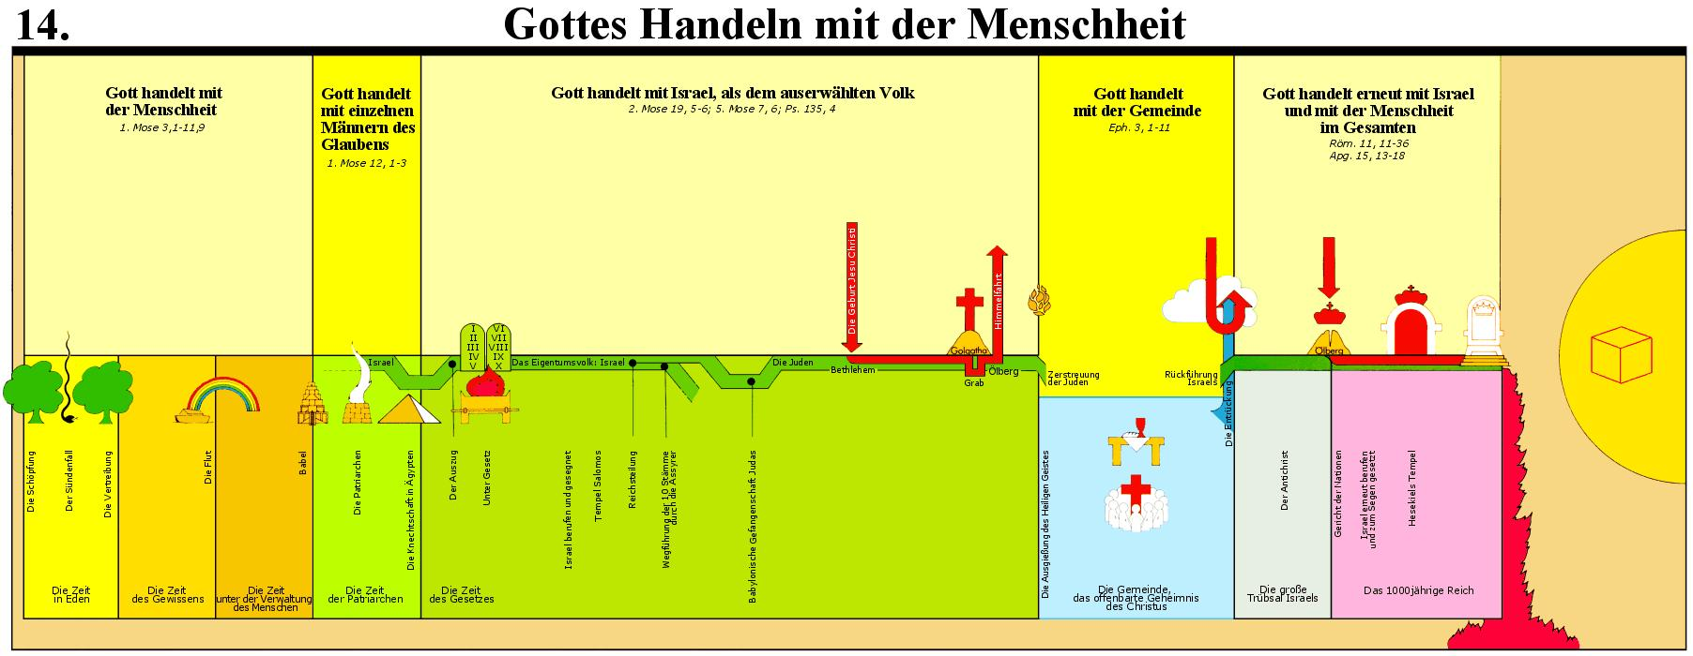
神と人類 神とイスラエル
アブラハム・出エジプト・モーセ・王国・バビロン捕因・イエスキリスト・十字架・昇天

Slide 11
神の教会 終末・キリストの再臨・1000年王国・裁き
ユダヤ人の散らされる ユダヤ人が集められる

Slide 12
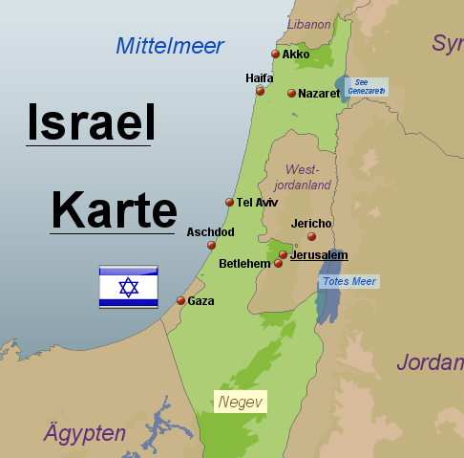
Shavei Zion
Maalot
Karmel
Caesarea
Netanya
Shilo, Abraham‘s Place, Mt. Garizim
イスラエル旅行
Israel Reise

